Slide 1





عائد إلى حيفا
غسان الكنفاني

Slide 2

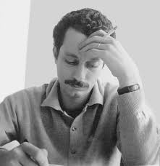
نبذة عن الكاتب
غسّان كنفاني هو كاتب وصحفي فلسطيني بارز، وُلد عام 1936 في عكّا، ويُعد من أهم رموز الأدب الفلسطيني المقاوم. عُرف بقدرته على توظيف الأدب لكشف معاناة الشعب الفلسطيني وتجارب اللجوء والنضال، وقد كتب روايات وقصصًا مؤثرة مثل رجال في الشمس وعائد إلى حيفا. امتاز أسلوبه بالبساطة العميقة والرمزية القوية، وبقدرته على تحويل التجربة الفلسطينية إلى سرد إنساني عالمي. اغتيل عام 1972، لكنه ترك إرثًا أدبيًا ما زال مؤثرًا حتى اليوم.

Slide 3

الشخصيات الأساسية
سعيد س
صفية
خلدون / دوف
ميريام

Slide 4



معلومات عن الكتابٍ.
صدرت الرواية عام 1969 وهي من أهم أعمال غسان كنفاني.
تتناول آثار النكبة 1948 من خلال عودة زوجين فلسطينيين إلى بيتهما في حيفا بعد حرب 1967.
تتمحور حول فقدان الابن خلدون الذي أصبح اسمه دوف بعد أن تبنّته عائلة يهودية.
تطرح أسئلة عميقة حول الهوية والانتماء ومسؤولية النضال.
تُعد من أبرز النصوص في الأدب الفلسطيني المقاوم.

Slide 5
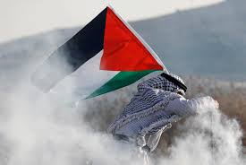
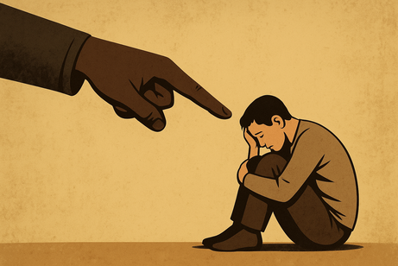


بعض العباراتِ الَّتي أعجبتني
“أكبر جريمة يمكن لأي انسان أن يرتكبها كائنا من كان هي أن يعتقد ولو للحظة أن ضعف الاخرين و أخطاءهم هي التي تشكل حقه”
“لم أكن أتصور أبدا أنني سأراها مرة أخرى”
“أما خالد فالوطن عنده هو المستقبل”
هذه الجملة تُظهر للقارئ شعور الشخص باليأس وفقدان الأمل في رؤية وطنه مرة أخرى، لأنها تعبّر عن مدى استحالة توقعه للعودة، وكأن احتمال اللقاء كان شبه معدوم في ذهنه
تُولِّد في قلب القارىء إحساسًا دافئًا بأن الوطن، رغم الألم، ما زال يحمل وعدًا بالمستقبل
الجملة تخلق مشاعر الوعي الأخلاقي والغضب من الظلم، وتجعل القارئ يشعر بأهمية احترام حقوق الآخرين وعدم استغلال ضعفهم

Slide 6




الاحداث الرئيسية
يكتشفان أن ابنهما خلدون قد أصبح يُدعى دوف وقد تربّى في كنف عائلة يهودية تبنّته، وأصبح الآن جنديًا في الجيش الإسرائيلي لا يعترف بانتمائه لهما.
يعود سعيد وصفية إلى حيفا بعد عشرين عامًا من التهجير، مدفوعين بشعور عميق بالحنين والرغبة في معرفة مصير طفلهما الذي اضطرّا لتركه خلفهما عام 1948.

Slide 7








تلخيص الكتاب
لقاء ميريام
عند وصولهما إلى بيتهما القديم، يجدان امرأة يهودية تُدعى ميريام تعيش فيه. تستقبلهما وتتحدث معهما عن الظروف التي وجدَت فيها خلدون يوم سقوط المدينة وكيف قامت بتربيته كابن لها
هوية خلدون الجديدة
تخبرهما ميريام أن خلدون أصبح يُدعى دوف، وأنه نشأ إسرائيليًا بالكامل، متبنّيًا لغة وهوية جديدة بعيدة عن أصله الفلسطيني.
العودة إلى حيفا
بعد السماح بالعبور عام 1967، يعود سعيد وصفية إلى حيفا لأول مرة منذ تهجيرهما عام 1948، مدفوعين بالحنين ورغبة قوية في معرفة مصير طفلهما الذي اضطرّا لتركه خلفهما أثناء الهرب.
معنى الوطن
يبدأ سعيد بإعادة التفكير في مفهوم الوطن، ويدرك أن ضياعه لم يكن بسبب الاحتلال فقط، بل بسبب الضعف البشري. ويصل إلى فهم جديد بأن الوطن مسؤولية تُصنع بالفعل والالتزام.
المواجهة مع دوف
يلتقي سعيد وصفية بابنهما، لكنهما يتلقيان صدمة حين يكتشفان أنه لا يعترف بهما، ويرى أن عائلته الحقيقية هي التي ربّته، وأن انتماءه مرتبط بالدولة التي نشأ فيها.
قرار المستقبل
ينتهي سعيد إلى قناعة بأن المستقبل أهم من البكاء على الماضي، فيقرر دعم ابنه خالد في الانضمام للمقاومة، مؤمنًا بأن النضال هو الطريق لاستعادة ما فقدوه.

Slide 8

شكرا لحسن استماعكم
زينة الزعبي

